Slide 1
1 引论
潘志铭

Slide 2
课程介绍

Slide 3
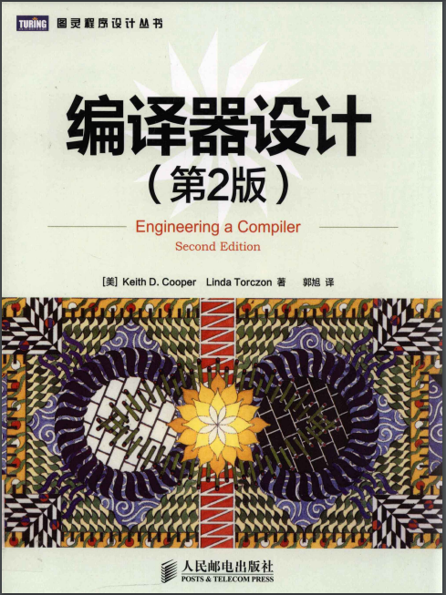


课程概要
教材
《编译器设计：第二版》
《编译器设计：实验教程书》
The RISC-V Reader: An Open Architecture Atlas

Slide 4
课程概要
安排
网站：https://github.com/xicongye/compiler-design
学时：36
学分：2
先修课程：C语言、计算机组成原理
课程结构
理论部分：上课听讲，下课作业，交书面作业
实践部分：按照《实验指导书》步骤完成实验报告

Slide 5
课程内容
1 引论
2 RISC-V汇编语言介绍
3 编译原理的基础知识
4 RISC-V工具链的开发

Slide 6
开始本课程之前需要做的准备
安装Ubuntu系统
WSL
VMware
Git的基本操作
git clone, git diff, git status, git checkout
……
GitHub
网页版使用界面
……
Bash Shell的基本命令
ls, cp, mv, mkdir, vi
……

Slide 7
RISC-V介绍

Slide 8



RISC-V的定义
RISC-V（读作“risk five”）是基于精简指令集原理建立的开放指令集架构。

Slide 9
RISC-V的特点
完全开源
开源采用宽松的BSD协议，企业完全自由免费使用，同时也容许企业添加自有指令集拓展而不必开放共享以实现差异化发展。
架构简单
RISC-V基础指令集则只有40多条，加上其他的模块化扩展指令总共几十条指令。RISC-V的规范文档仅有145页。
易于移植*nix
RISC-V提供了特权级指令和用户级指令，使开发者能非常方便的移植linux和unix系统到RISC-V平台。

Slide 10
RISC-V的特点
模块化设计
用户能够灵活选择不同的模块组合，来实现自己定制化设备的需要。
完整的工具链
RISC-V社区提供了完整的工具链，并且RISC-V基金会持续维护该工具链。当前RISC-V的支持已经合并到主要的工具中，比如编译工具链gcc, 仿真工具qemu等。
社区贡献
完整的工具链维护，大量的开源项目。risc-v的google讨论组(名称：RISC-V ISA Dev)吸引各地自愿者参与讨论来不断改进risc-v架构。

Slide 11
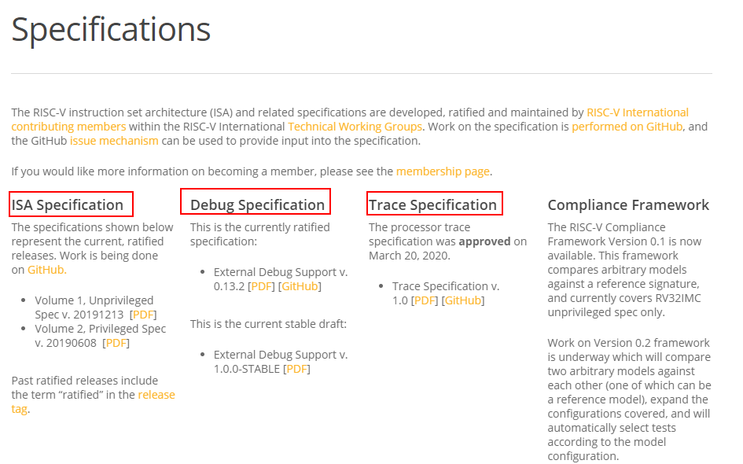
RISC-V的规范文档
ISA Specification
Volume 1, Unprivileged Spec
Volume 2, Privileged Spec
Unprivileged Spec描述的是RISC-V用户级（user-level）架构，例如RISC-V指令编码和用法；
Privileged Spec描述的是RISC-V特权架构，例如机器模式（machine-level）、管理员模式（supervisor-level）；
Debug Specification
External Debug Support
Trace Specification
Trace Specification
Debug和Trace描述的是RISC-V软硬件的调试机制规范

Slide 12
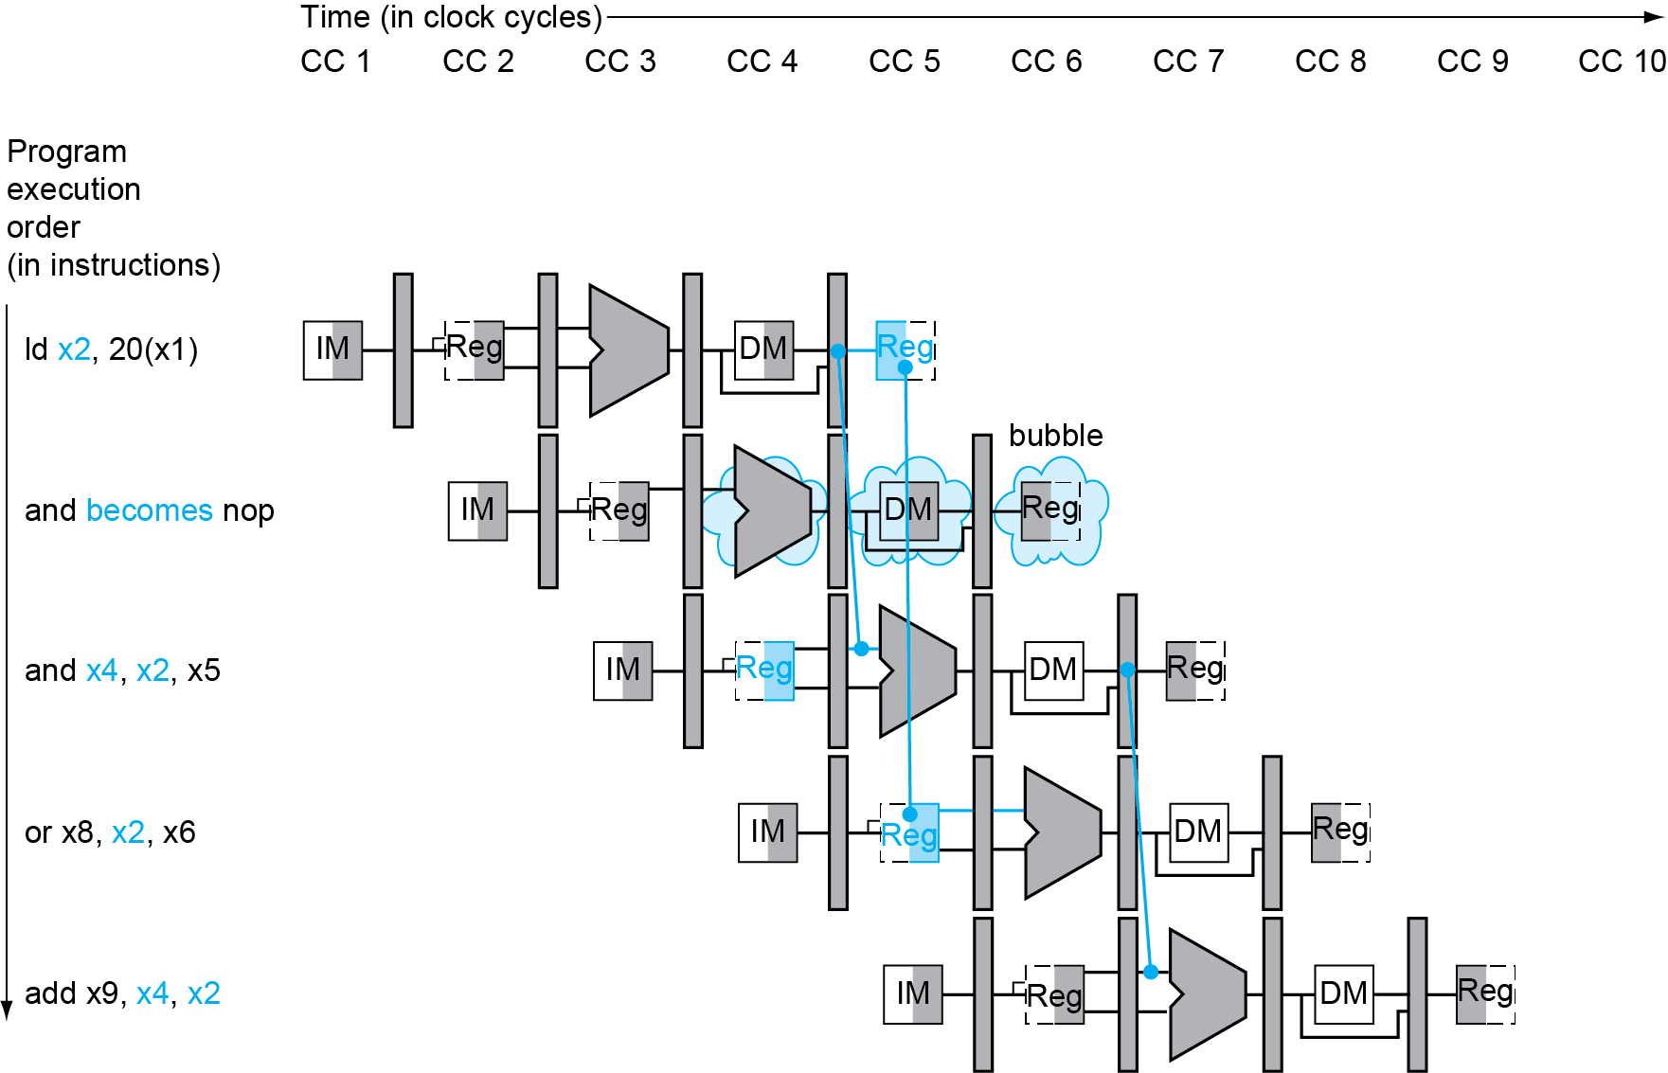
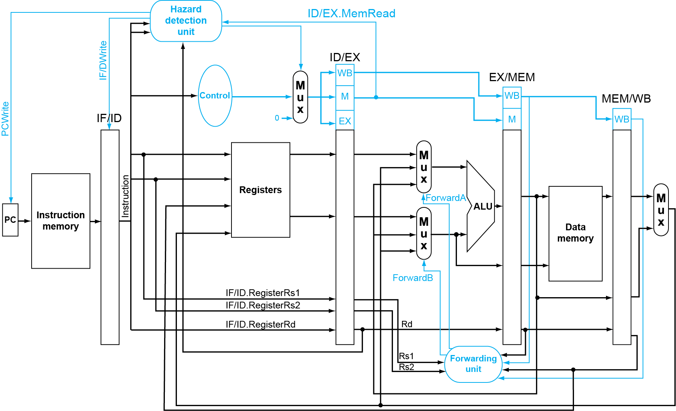
开源的RISC-V处理器
Rocket Core
5级顺序流水线
使用Chisel语言开发
https://github.com/chipsalliance/rocket-chip
Boom Core
超标量乱序发射、乱序执行
使用Chisel语言开发
https://github.com/riscv-boom/riscv-boom
PULPino Core
4级顺序流水线
使用SystemVerilog语言开发
https://github.com/pulp-platform/pulpino
蜂鸟E203 Core
2~3级顺序流水线
使用Verilog语言开发
https://github.com/riscv-mcu/e203_hbirdv2

Slide 13

RISC-V的软件工具
https://github.com/riscv
RISC-V相关的软件工具和文档都可以在RISC-V的官方GitHub账号上找到

Slide 14
RISC-V工具链介绍

Slide 15
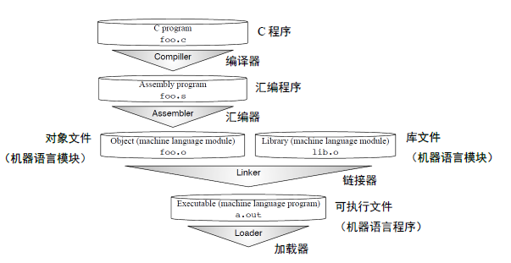
工具链的作用
工具链(toolchain)
从C源代码翻译为可运行程序的步骤
--- 上图来自《RISC-V手册》第41页

Slide 16
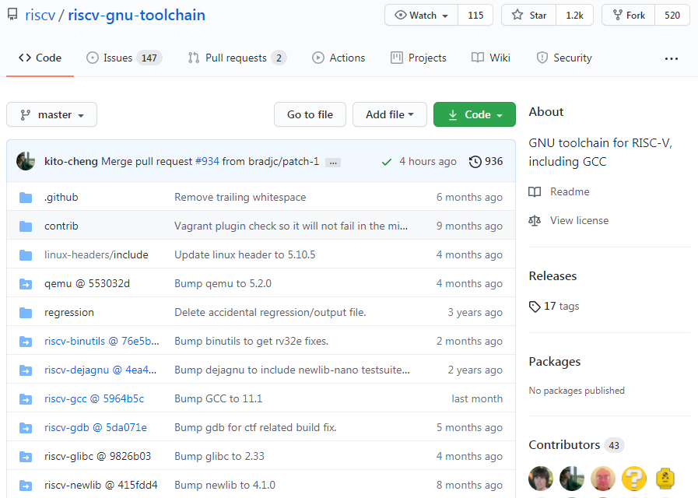
RISC-V的工具链
汇编器、链接器
编译器
调试器
C运行库

Slide 17

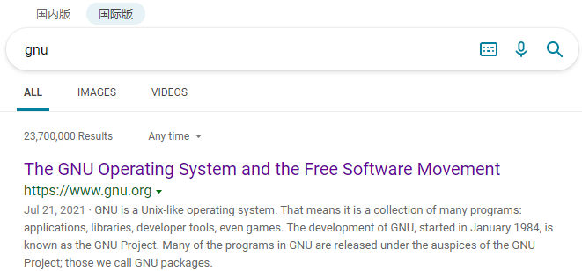

GNU介绍

Slide 18
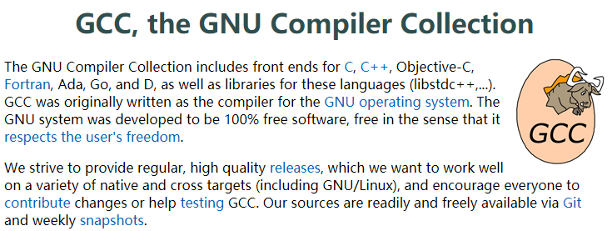
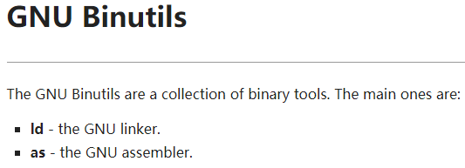
GNU有哪些重要的软件工具？
工具链(toolchain)
https://gcc.gnu.org
https://www.gnu.org/software/binutils
--- 上图来自《RISC-V手册》第41页

Slide 19
GNU Compiler Collection(GCC)
广义的GCC实质上是多个程序的集合：
GCC(GNU C Compiler)是编译工具，能够将C/C++语言编写的程序转换成处理器能够执行的二进制代码；
GCC既支持本地编译（即在一个平台上编译该平台运行的程序），也支持交叉编译（即在一个平台上编译供另外一个平台运行的程序）；
Binutils(Binary Utilities)是一组二进制程序处理工具，包含汇编器as，链接器ld，反汇编器objdump，查看ELF文件信息的readelf，查看ELF文件大小的size等等；
C运行库，应用最为广泛的有glibc(GNU C Library)，以及newlib（相比glibc更小，适合单片机系统使用）

Slide 20
GCC工具链的命名方式
命名方式：arch[-vendor][-os][-(gnu)eabi]-gcc
arm-none-eabi-gcc
arm-none-linux-gnueabi-gcc
arm-linux-gnueabi-gcc
arm-linux-gnueabihf-gcc
riscv64-unknown-linux-gnu-gcc
riscv32-unknown-linux-gnu-gcc
riscv64-unknown-elf-gcc
riscv32-unknown-elf-gcc
ARM architecture, no vendor, not target an operating system, complies with the ARM EABI
用于编译 ARM 架构的裸机系统（包括 ARM Linux 的 boot、kernel，不适用编译 Linux 应用 Application），一般适合 ARM7、Cortex-M 和 Cortex-R 内核的芯片使用，所以不支持那些跟操作系统关系密切的函数（比如fork函数），该工具链使用的是 newlib 库。

Slide 21
GCC工具链的命名方式
命名方式：arch[-vendor][-os][-(gnu)eabi]-gcc
arm-none-eabi-gcc
arm-none-linux-gnueabi-gcc
arm-linux-gnueabi-gcc
arm-linux-gnueabihf-gcc
riscv64-unknown-linux-gnu-gcc
riscv32-unknown-linux-gnu-gcc
riscv64-unknown-elf-gcc
riscv32-unknown-elf-gcc
ARM architecture, no vendor, creates binaries that run on the Linux operating system, and uses the GNU EABI
主要用于基于ARM架构的Linux系统，可用于编译 ARM 架构的 u-boot、Linux内核、linux应用等，一般ARM9、ARM11、Cortex-A 内核，带有 Linux 操作系统的会用到，该工具链使用的是glibc库。

Slide 22
GCC工具链的命名方式
命名方式：arch[-vendor][-os][-(gnu)eabi]-gcc
arm-none-eabi-gcc
arm-none-linux-gnueabi-gcc
arm-linux-gnueabi-gcc
arm-linux-gnueabihf-gcc
riscv64-unknown-linux-gnu-gcc
riscv32-unknown-linux-gnu-gcc
riscv64-unknown-elf-gcc
riscv32-unknown-elf-gcc
两者区别在于选项-mfloat-abi的默认值不同，前者默认的选项是-mfloat-abi=softfp，也就是使用fpu执行浮点运算，但是传参数时使用的是通用整型寄存器，这样在处理中断时，只需要保存通用整型寄存器，优点是中断负荷小，绝点是参数需要转换成浮点形式再计算。后者的默认选项是-mfloat-abi=hard，即不仅使用fpu执行浮点运算，也使用浮点寄存器传递参数，这样参数就省去了转换的步骤，优点是性能好，缺点是中断负荷高。

Slide 23
GCC工具链的命名方式
命名方式：arch[-vendor][-os][-(gnu)eabi]-gcc
arm-none-eabi-gcc
arm-none-linux-gnueabi-gcc
arm-linux-gnueabi-gcc
arm-linux-gnueabihf-gcc
riscv64-unknown-linux-gnu-gcc
riscv32-unknown-linux-gnu-gcc
riscv64-unknown-elf-gcc
riscv32-unknown-elf-gcc
riscv64-unknown-linux-gnu-前缀表示该工具链是64位RISC-V架构的Linux版本工具链。这里的linux指的是该工具链使用glibc库。
同理，riscv32-unknown-linux-gnu-前缀是指32位RISC-V架构的Linux版本工具链。
前缀riscv64（还有riscv32的版本）与运行在64位或者32位电脑上毫无关系，此处的64和32是指如果没有通过-march和-mabi选项指定RISC-V架构的位宽，默认将会按照64位还是32位的RISC-V架构来编译程序。有关-march和-mabi选项的含义会在后面描述。

Slide 24
GCC工具链的命名方式
命名方式：arch[-vendor][-os][-(gnu)eabi]-gcc
arm-none-eabi-gcc
arm-none-linux-gnueabi-gcc
arm-linux-gnueabi-gcc
arm-linux-gnueabihf-gcc
riscv64-unknown-linux-gnu-gcc
riscv32-unknown-linux-gnu-gcc
riscv64-unknown-elf-gcc
riscv32-unknown-elf-gcc
以riscv64-unknown-elf-/riscv32-unknown-elf为前缀表示该工具链为非Linux(Non-linux)版本的工具链。
Non-Linux不是指当前版本工具链一定不能运行在Linux操作系统的电脑上，Non-Linux是指该GCC工具链会使用newlib作为C运行库。

Slide 25
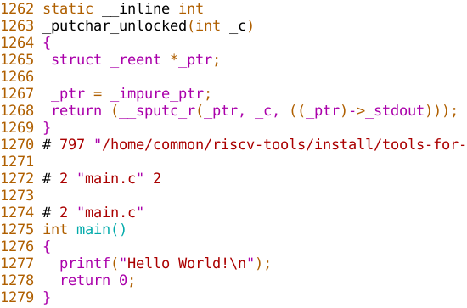
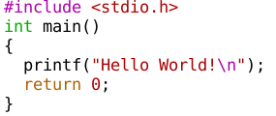
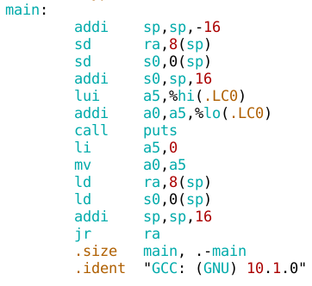
RISC-V工具链的简单使用
预处理
编译
lib
链接
汇编
main.elf
main.o
上面的操作可以通过一个命令实现：
$ riscv64-unknown-elf-gcc main.c -o main.elf
如果出现`riscv64-unknown-elf-gcc: command not found`的错误，需要将工具链路径加入PATH中：
$ export PATH=/opt/riscv:$PATH

Slide 26
RISC-V Binutils
riscv64-unknown-elf-gdb
riscv64-unknown-elf-as
riscv64-unknown-elf-ld
riscv64-unknown-elf-ar
riscv64-unknown-elf-objdump
riscv64-unknown-elf-readelf
riscv64-unknown-elf-size
riscv64-unknown-elf-objcopy
调试器
汇编器
链接器
用于打包静态库
反汇编器
查看有关ELF文件的信息
查看有关ELF文件大小信息
将ELF文件转成另外一种格式

Slide 27
C运行库
为了解释C运行库，需要先回忆一下C语言标准。C语言标准主要由两部分组成：一部分描述C的语法，另一部分描述C标准库。C标准库定义了一组标准头文件，每个头文件中包含一些相关的函数、变量、类型声明和宏定义，譬如常见的printf函数便是一个C标准库函数，其原型定义在stdio头文件中。
C语言标准仅仅定义了C标准库函数原型，并没有提供实现。因此，C语言编译器通常需要一个C运行时库（C Run Time Libray，CRT）的支持。C运行时库又常简称为C运行库。与C语言类似，C++也定义了自己的标准，同时提供相关支持库，称为C++运行时库。

Slide 28
C运行库
要在一个平台上支持C语言，不仅要实现C编译器，还要实现C标准库，这样的实现才能完全支持C标准。glibc（GNU C Library）是Linux下面C标准库的实现，其要点如下：
glibc本身是GNU旗下的C标准库，后来逐渐成为了Linux的标准C库。glibc 的主体分布在Linux系统的/lib与/usr/lib目录中，包括 libc 标准 C 函式库、libm数学函式库等等，都以.so做结尾；
Linux系统通常将libc库作为操作系统的一部分，它被视为操作系统与用户程序的接口。譬如：glibc不仅实现标准C语言中的函数，还封装了操作系统提供的系统服务，即系统调用的封装；
对于C++语言，常用的C++标准库为libstdc++；
newlib是一个面向嵌入式系统的C运行库。相对于glibc，newlib实现了大部分的功能函数，但体积却小很多。newlib独特的体系结构将功能实现与具体的操作系统分层，使之能够很好地进行配置以满足嵌入式系统的要求。由于专为嵌入式系统设计，newlib具有可移植性强、轻量级、速度快、功能完备等特点，已广泛应用于各种嵌入式系统中。

Slide 29
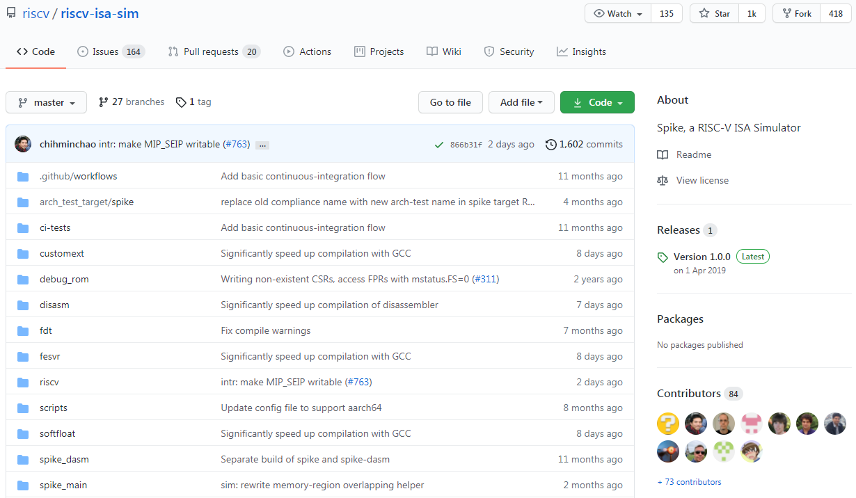
spike介绍
spike是一个RISC-V指令模拟器，它能够模拟一个或者多个RISC-V硬件线程的功能。

Slide 30
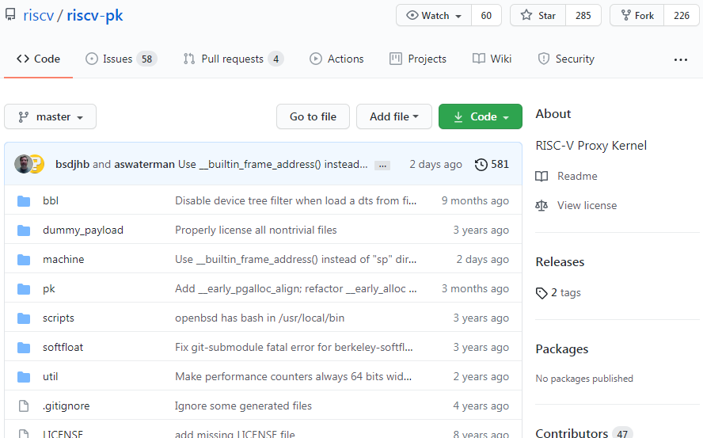
pk介绍
RISC-V Proxy Kernel（RISC-V代理内核）用于给RISC-V执行文件提供执行环境。

Slide 31
结合spike和pk运行程序
编译helloword程序
$ riscv64-unknown-elf-gcc main.c -o main.elf
将spike路径加入PATH环境变量中
$ export PATH=/opt/riscv:$PATH
将pk路径加入PATH环境变量中
$ export PATH=/opt/riscv/riscv64-unknown-elf/bin:$PATH
运行spike和pk
$ spike pk main.elf

Slide 32
Q & A

Slide 33
Backup

Slide 34
RISC-V工具链的构建步骤
获取源代码
$ git clone https://github.com/riscv/riscv-gnu-toolchain.git
安装依赖文件
$ sudo apt-get install autoconf automake autotools-dev curl libmpc-dev
$ sudo apt-get install libmpfr-dev libgmp-dev gawk build-essential bison flex
$ sudo apt-get install texinfo gperf libtool patchutils bc zlib1g-dev libexpat-dev
开始构建
$ cd riscv-gnu-toolchain
$ mkdir build && cd build
$ ../configure --prefix=/opt/riscv --enable-multilib
$ make
$ make install

Slide 35
spike的构建步骤
获取源码
$ git clone https://github.com/riscv/riscv.isa-sim.git
安装依赖文件
$ sudo apt-get install device-tree-compile
开始构建
$ cd riscv-isa-sim
$ mkdir build
$ cd build
$ ../configure –prefix=/opt/riscv -enable-histogram
$ make
$ make install

Slide 36
pk的构建步骤
获取源码
$ git clone https://github.com/riscv/riscv-pk.git
开始构建
$ cd riscv-pk
$ mkdir build
$ cd build
$ ../configure -prefix=/opt/riscv -host=riscv64-unknown-elf
$ make
$ make install
构建pk之前需要先完成riscv-gnu-toolchain的安装
如果出现`riscv64-unknown-elf-gcc: command not found`的错误，需要将工具链路径加入PATH中：
$ export PATH=/opt/riscv:$PATH

Slide 37
2 RISC-V汇编语言
潘志铭

Slide 38
RISC-V寄存器

Slide 39
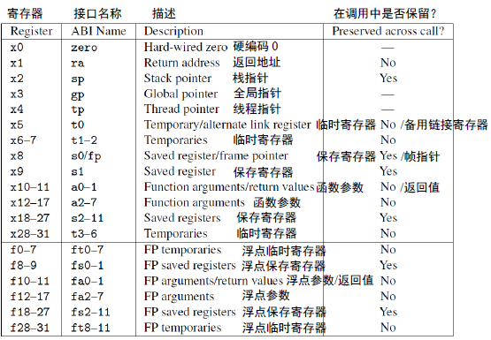
RISC-V通用寄存器
RISC-V定义了32个XLEN-bit位宽的整型寄存器，和32个XLEN-bit位宽的浮点寄存器^{[1]}
RISC-V各个寄存器的ABI别名
RISC-V各个寄存器的作用描述
在函数调用前后，寄存器的值是否需要保持不变
在RISC-V规范中，PC寄存器独立于通用寄存器
在RISC-V规范中，x0寄存器硬编码为0，读为0，写无效
--- 上图来自《RISC-V手册》第42页
--- [1] XLEN ∈ {32, 64}

Slide 40
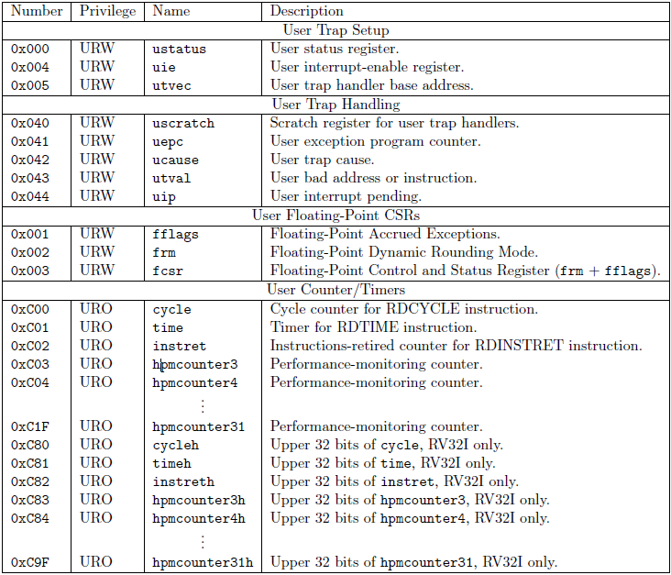
RISC-V CSR寄存器
--- 上图来自 riscv-privilege

Slide 41
RISC-V汇编指令
--- 以RV32I为例说明

Slide 42
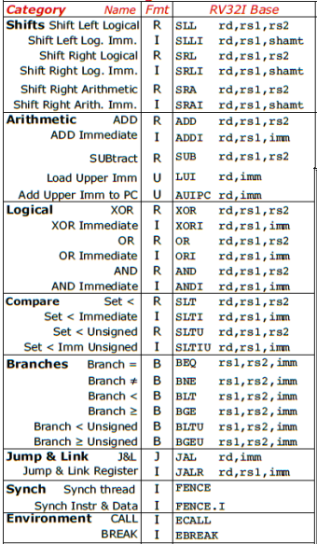
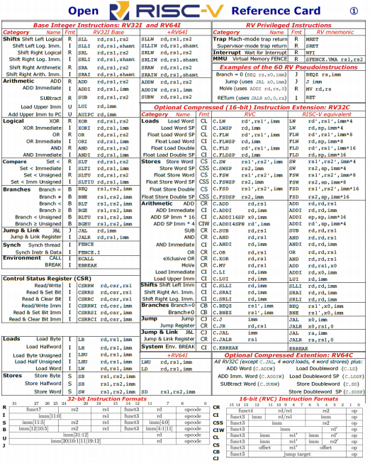
RISC-V基础整型指令
--- 上图来自《RISC-V手册》第1页

Slide 43
RISC-V基础整型指令
RISC-V指令的一般格式：
op dst, src1, src2
op = 操作符名称（operator）
dst = 结果寄存器（destination）
src1 = 操作数1（source 1）
src2 = 操作数2（source 2）
RV32基础整型指令分类：
Shift：移位指令
Arithmetic：算术指令
Logical：逻辑操作
Compare：比较操作
Branches：分支指令
Jump & Link：跳转指令
Synch：同步指令（不涉及）
Environment：环境调用（不涉及）
RV64I指令在RV32I指令基础上增加了部分移位和算术指令

Slide 44
RISC-V移位指令
Instructions Name | RISC-V
Shift Left Logical | sll rd, rs1, rs2
Shift Left Logical immediate | slli rd, rs1, shamt
Shift Right Logical | srl rd, rs1, rs2
Shift Right Logical immediate | srli rd, rs1, shamt
Shift Right Arithmetic | sra rd, rs1, rs2
Shift Right Arithmetic immediate | srai rd, rs1, shamt
Logical shift: 逻辑移位，高位填0
Arithmetic shift: 算术移位，高位填符号位

Slide 45
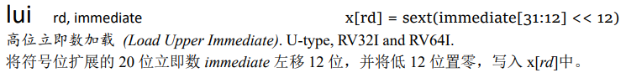
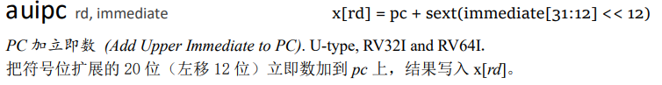
RISC-V算术指令
Instructions Name | RISC-V
Add | add rd, rs1, rs2
Add Immediate | addi rd, rs1, imm
Subtract | sub rd, rs1, rs2
Load Upper Immediate | lui rd, imm
Add Upper Immediate to PC | auipc rd, imm

Slide 46
RISC-V逻辑操作指令
Instructions Name | RISC-V
XOR | xor rd, rs1, rs2
XOR Immediate | xori rd, rs1, imm
OR | or rd, rs1, rs2
OR Immediate | ori rd, rs1, imm
AND | and rd, rs1, rs2
AND Immediate | andi rd, rs1, imm

Slide 47
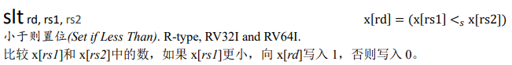
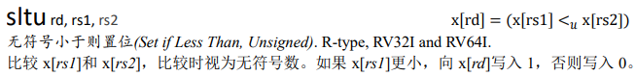
RISC-V比较指令
Instructions Name | RISC-V
Set < | slt rd, rs1, rs2
Set < Immediate | slti rd, rs1, imm
Set < Unsigned | sltu rd, rs1, rs2
Set < Imm Unsigned | sltiu rd, rs1, imm

Slide 48
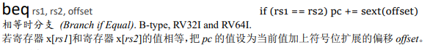
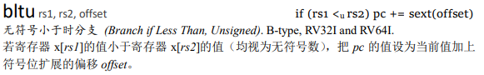
RISC-V分支指令
Instructions Name | RISC-V
Branch = | beq rs1, rs2, imm
Branch ≠ | bne rs1, rs2, imm
Branch < | blt rs1, rs2, imm
Branch ≧ | bge rs1, rs2, imm
Branch < Unsigned | bltu rs1, rs2, imm
Branch ≧ Unsigned | bgeu rs1, rs2, imm

Slide 49
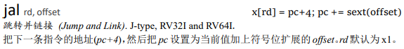
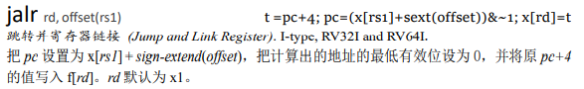
RISC-V跳转指令
Instructions Name | RISC-V
Jump and Link | jal rd, imm
Jump and Link Register | jalr rd, rs1, imm

Slide 50
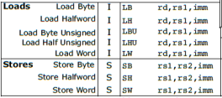
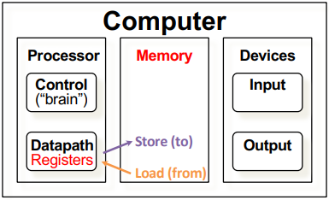
RISC-V加载存储指令
Load: 数据从存储器搬移到寄存器；Store: 数据从寄存器搬移到存储器；

Slide 51
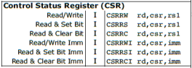
RISC-V CSR指令
CSR寄存器只能通过CSR指令访问

Slide 52
RISC-V伪指令
伪指令不是真实存在的RISC-V指令，它只是为了方便程序员理解
伪指令会被编译器翻译成真实的RISC-V指令
伪指令move
例子： mv dst, reg1
基础指令： addi dst, reg1, 0
伪指令no operation
例子： nop
基础指令： addi x0, x0, 0
伪指令load address
例子： la dst, label
基础指令： auipc dst, <offset to label>
伪指令jump
例子： j offset
基础指令： jal x0, offset
更多伪指令可以看《RISC-V手册》第44、45页

Slide 53
一个简单的例子
# Fibonacci Sequence
main:
add t0, x0, x0
addi t1, x0, 1
la t3, n
lw t3, 0(t3)
fib:
beq t3, x0, finish
add t2, t1, t0
mv t0, t1
mv t1, t2
addi t3, t3, -1
j fib
finish:
addi a0, x0, 1
addi a1, t0, 0
ecall # print integer ecall
addi a0, x0, 10
ecall # terminate ecall
注释使用#符号

Slide 54
一个简单的例子
# Fibonacci Sequence
main:
add t0, x0, x0
addi t1, x0, 1
la t3, n
lw t3, 0(t3)
fib:
beq t3, x0, finish
add t2, t1, t0
mv t0, t1
mv t1, t2
addi t3, t3, -1
j fib
finish:
addi a0, x0, 1
addi a1, t0, 0
ecall # print integer ecall
addi a0, x0, 10
ecall # terminate ecall
标签用于标记代码段

Slide 55
一个简单的例子
# Fibonacci Sequence
main:
add t0, x0, x0
addi t1, x0, 1
la t3, n
lw t3, 0(t3)
fib:
beq t3, x0, finish
add t2, t1, t0
mv t0, t1
mv t1, t2
addi t3, t3, -1
j fib
finish:
addi a0, x0, 1
addi a1, t0, 0
ecall # print integer ecall
addi a0, x0, 10
ecall # terminate ecall
a[n] = a[n-1] + a[n-2], n>=2, a[0]=0, a[1]=1
t0=x0+x0 ===> t0=0;
t1=x0+1 ===> t1=1;
t3=address_of(n) ===> 此时t3指向n变量的地址；
t3=n ===> t3=n;
c如果t3为0，说明已经将a[n] 计算出来，可以结束循环
t2=t1+t0 ===> 斐波那契计算公式
t0=t1 ===> 更新t0
t1=t2 ===> 更新t1
t3=t3-1 ===> 计数器减1
开始下一次循环
a0=x0+1 ===> a0=1
a1=t0+0 ===> a1=t0
调用printf函数
a0=x0+10 ===> a0=10
调用exit函数

Slide 56
RISC-V汇编语法

Slide 57
汇编器指示符
Directive | Description
.text | Subsequent items are stored in the text section
.data | Subsequent items are stored in the data section
.bss | Subsequent items are stored in the bss section
.section .foo | Subsequent items are stored in the section name .foo
.align | Align to power of 2
.balign | byte align
.global sym | Declare that label sym is global
.string “str” | Store the string str in memory and null-terminate it
.type | Accepted for source compatibility
.equ | Constant definition
.macro | Begin macro definition \argname to substitute
.endm | end macro definition

Slide 58
汇编器指示符
Directive | Description
.byte b1, …, bn | Store the n 8-bit quantities in successive bytes of memory
.half w1, …, wn | Store the n 16-bit quantities in successive memory half-words
.word w1, …, wn | Store the n 32-bit quantities in successive memory words
.dword w1, …, w1 | Store the n 64-bit quantities in successive memory double-words
.float f1, …, fn | Store the n single-precision floating-point numbers in successive memory words
.double d1, …, dn | Store the n double-precision floating-point numbers in successive memory words

Slide 59
汇编器重定位表达式
Directive | Description | Instruction
%hi(symbol) | Absolute (HI20) | lui
%lo(symbol) | Absolute (LO12) | load, store, add
%pcrel_hi(symbol) | PC-relative (HI20) | auipc
%pcrel_lo(label) | PC-relative (LO12) | load, store, add
%tprel_hi(symbol) | TLS LE "Local Exec" | lui
%tprel_lo(symbol) | TLS LE "Local Exec" | load, store, add
%tprel_add(symbol) | TLS LE "Local Exec" | add
%tls_ie_pcrel_hi(symbol) * | TLS IE "Initial Exec" (HI20) | auipc
%tls_gd_pcrel_hi(symbol) * | TLS GD "Global Dynamic" (HI20) | auipc
%got_pcrel_hi(symbol) * | GOT PC-relative (HI20) | auipc

Slide 60
链接器的作用
符号解析(symbol resolution)
目标文件定义和引用符号，每个符号对应于一个函数、一个全局变量或一个静态变量（即C语言中任何以static属性声明的变量）。符号解析的目的是将每个符号引用正好和一个符号定义关联起来。
重定位(relocation)
编译器和汇编器生成从地址0开始的代码和数据节(section)。链接器通过把每个符号定义与内存位置关联起来，从而重定位这些节，然后修改所有对这些符号的引用，是的它们指向这个内存位置。链接器使用汇编器产生的重定位条目(relocation entry)的详细信息，不加甄别地执行这样的重定位。

Slide 61
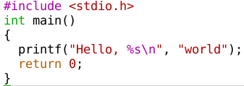
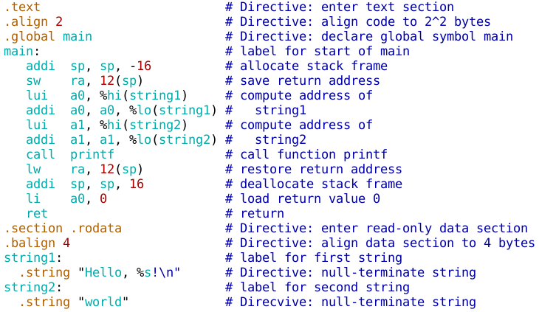
一个不简单的例子
链接器以一组可重定位目标文件和命令行参数作为输入，生成一个完全链接的、可以加载和运行的可执行目标文件作为输出。输入的可重定位目标文件由各种不同的代码和数据节组成，每一节都是一个连续的字节序列。
左图中有两个数据标签(string1和string2)和两个代码标签(main和printf)需要重定位，由于在单个32位指令中很难指定一个32位的地址，RV32I的链接器通常需要为每个标签调整两条指令。

Slide 62
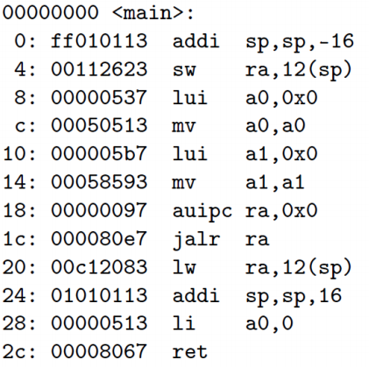
一个不简单的例子
链接器以一组可重定位目标文件和命令行参数作为输入，生成一个完全链接的、可以加载和运行的可执行目标文件作为输出。输入的可重定位目标文件由各种不同的代码和数据节组成，每一节都是一个连续的字节序列。
左图是Hello World程序经过汇编后的重定位目标文件hello.o，位置0x8到0x1c这6条指令的地址字段为0，将在后面由链接器填充。目标文件的符号表记录了链接器所需要的标签和地址。从左图可以看出：数据标签需要调整lui和addi，代码标签需要调整auipc和jalr.

Slide 63
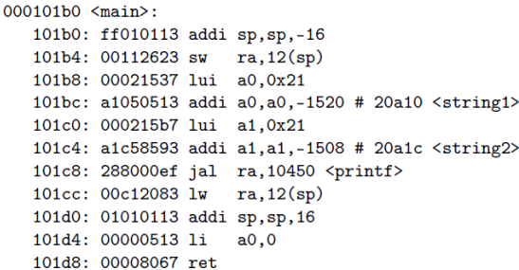
一个不简单的例子
链接器以一组可重定位目标文件和命令行参数作为输入，生成一个完全链接的、可以加载和运行的可执行目标文件作为输出。输入的可重定位目标文件由各种不同的代码和数据节组成，每一节都是一个连续的字节序列。
左图是Hello World程序经过链接后产生的a.out文件。与之前的重定位目标文件hello.o相比，有两处修改：（1）main函数代码被赋予了一个新的地址字段；（2）位置0x8到0x1c这6条指令的地址字段被重新赋值。

Slide 64
Q & A

Slide 65
3 编译原理的基础知识
潘志铭

Slide 66
编译器的基础概念

Slide 67
编译器的作用
什么是编译器？
编译器是一种工具，将一种语言编写的软件转换为另一种语言；
编译器将某种语言编写的程序作为输入，产生一个等价的程序作为输出；
C语言属于典型的编译型语言
什么是解释器？
解释器将一种可执行程序作为输入，对外输出该程序执行后的结果；
Python语言属于解释性语言

Slide 68
编译器的组成
前端
预处理，词法分析，语法分析
中间表示
抽象语法树，中间层代码形式，中间表示优化
后端
目标机器描述，指令选择，指令调度，寄存器分配，汇编代码生成
源程序
前端
中间表示
后端
目标程序

Slide 69

流行的编译器版本---GCC
什么是GCC？
GCC 是 GNU 开发的程序语言编译器。它是一组在 GNU 通用公共许可证 (GPL) 和 GNU 宽松通用公共许可证 (LGPL) 下发布的免费软件。它是 GNU 和 Linux 系统的官方编译器，也是编译和创建其他 UNIX 操作系统的主要编译器。

Slide 70
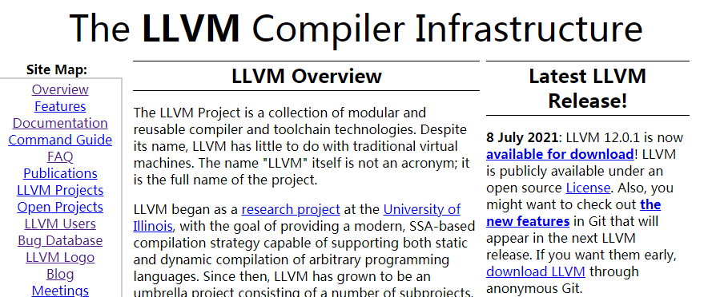
流行的编译器版本---LLVM
什么是LLVM？
LLVM 包含一系列模块化的编译器组件和工具链。准确来说，它本身不是一个编译器，而是一个编译器框架，用于开发编译器的前端和后端。Clang 是一个支持 C/C++/Objective-C/Objective-C++的编译器，它基于 LLVM 用 C++ 构建，并在 Apache 2.0 许可下发布。

Slide 71
编译原理的基础概念
--- 编译器前端

Slide 72
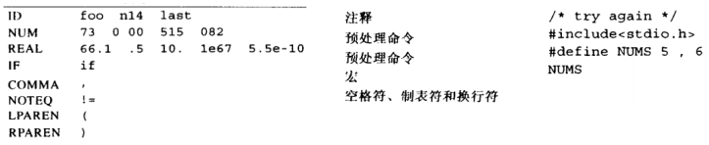
词法分析
词法单词
词法分析器以字符流作为输入，生成一系列名字，关键字和标点符号，同时抛弃单词之间的空白符合注释
词法单词是字符组成的序列，它可以看成是程序设计语言的文法单位，并且可以归为有限的几组单词类型。

Slide 73
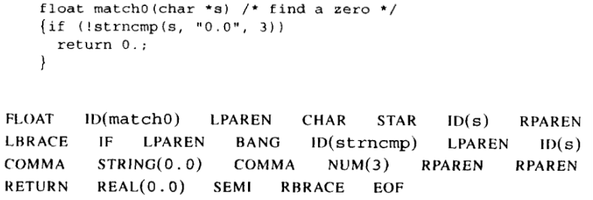
词法分析
词法单词

Slide 74
词法分析
正则表达式
为了得到一个简单可读性好的词法分析器。我们将用正则表达式的形式语言来指明词法单词，用确定的有限自动机来实现词法分析器，并用数学的方法将两者联系起来。
一种语言是字符串组成的集合，字符串时符号的有限序列。符号本身来自有限字母表。

Slide 75
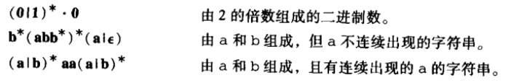
词法分析
正则表达式
使用正则表示用有限的描述来指明无限的语言。每个正则表达式代表一个字符串的集合
符号(symbol) 可选(alternation) 联结(concatenation) ε(epsilon) 重复(repetition)

Slide 76
词法分析
正则表达式
词法分析器使用下面两条规则消除二义性
最长匹配
初始输入子串中，取可与任何正则表达式匹配的那个最长的字符串作为下一个单词。例如：if8是一个标识符。
规则优先
对一个特定的最长初始子串，第一个与之匹配的正则表达式决定了这个子串的单词类型。例如，if是一个保留字。

Slide 77
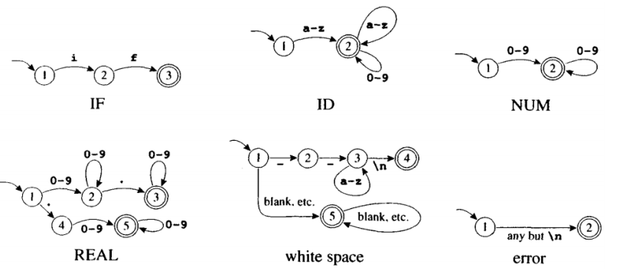
词法分析
有限自动机
有限自动机有一个有限状态集合和一些从一个状态通向另一个状态的边，每条边上标记有一个符号；其中一个状态是初态，某些状态是终态。

Slide 78
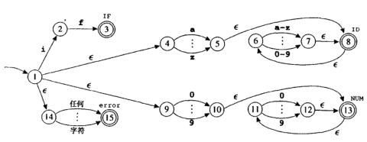
词法分析
非确定有限自动机
确定的有限自动机(DFA)不会有从同一状态触发的两条边标记有相同的符号。
分确定的有限自动机(NFA)是一种需要对从一个状态触发的多条标有相同符号的边进行选择的自动机。
可以很容易将一个正则表达式转换成一个NFA

Slide 79
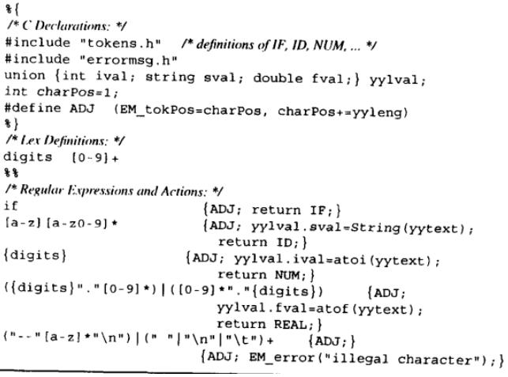
词法分析器
Lex: 词法分析器的生成器

Slide 80
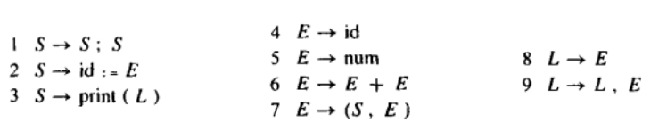
语法分析
上下文无关文法
有限自动机缺少递归的表示方法。
上下文无关文法(context-free grammar)以说明的方式来定义语法。

Slide 81
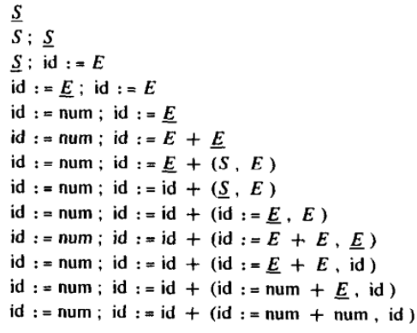
语法分析
上下文无关文法
推导有限自动机从开始符号触发对其右边的每一个非终结符，用非终结符对应的产生式中的任一右部来替换它。
最左推导：一种总是扩展最左边非终结符的推导。
最右推导：一种总是扩展最右边非终结符的推导。

Slide 82
语法分析
预测分析
递归下降分析也称预测分析，适合于，每个子表达式的第一个终结符号能够为产生式的选择提供足够多的信息。
有时使用语法分析器生成工具并不方便，预测分析器的有点就在于其算法简单，可以用它手工构造分析器。

Slide 83
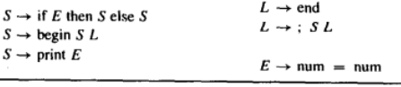
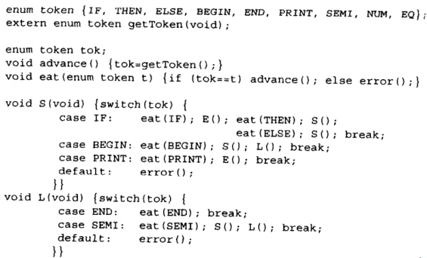
语法分析
预测分析
构造预测分析表
消除多重定义
递归下降分析器

Slide 84
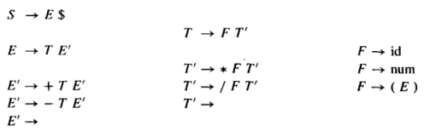
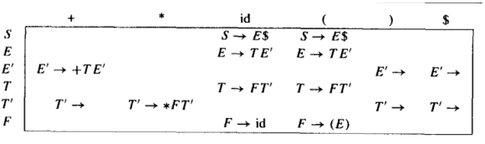
语法分析
预测分析
构造预测分析表
消除多重定义
递归下降分析器

Slide 85
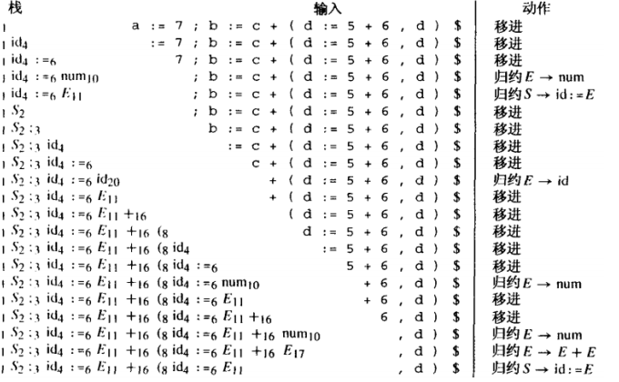
语法分析
LR分析
LR(k)：从左至右分析、最右推导、超前查看k个单词

Slide 86
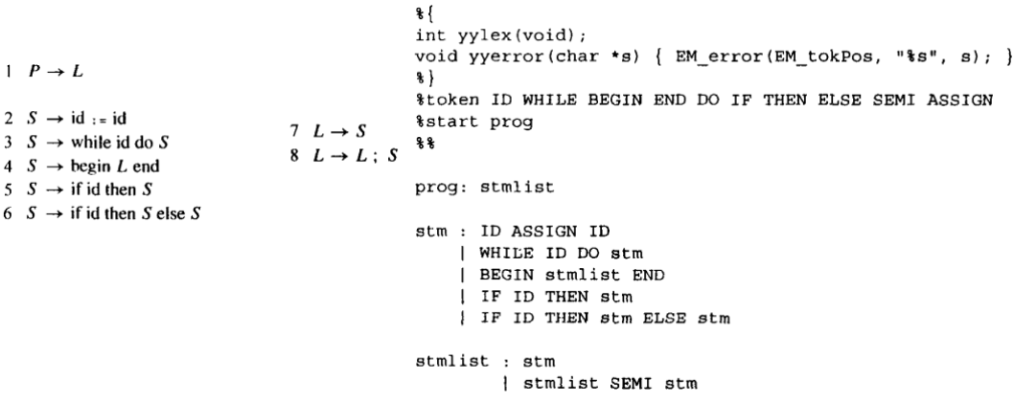
语法分析
分析器生成器

Slide 87
上下文相关分析
概述
语法正确的输入程序仍然可能包含严重的错误，导致编译无法完成。为了检查这样的错误，编译器需要进行更深层的检查，其中设计每条语句放到实际的上下文中进行考虑。
为积累进一步转换需要的上下文知识，编译器必须开发出一些方法，从语法之外的视角来考察程序。

Slide 88
上下文相关分析
类型系统
大多数程序设计语言都将一组性质关联到每个数据值，这些性质的集合成为值的类型。与上下文无关语法相比，利用类型系统可以在更精确的层次上规定程序的行为。
确保运行时的安全性
提高表达力
生成更好的代码
类型检查

Slide 89
上下文相关分析
属性语法
属性语法的是用于上下文相关分析的一种形式化机制。属性语法包 括一个上下文无关语法，外加一组规定了某些计算的规则。每个规则都 通过其他属性的值定义了一个值或属性。规则将属性关联到一个特定的 语法符号，出现在语法分析树中的每个语法符号实例都有一个对应的属 性实例。规则是功能性的，没有蕴涵特定的求值次序，且唯一地定义了每个属性值。

Slide 90
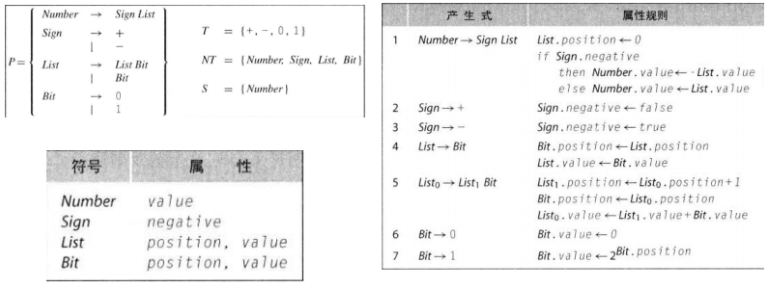
上下文相关分析
属性语法

Slide 91
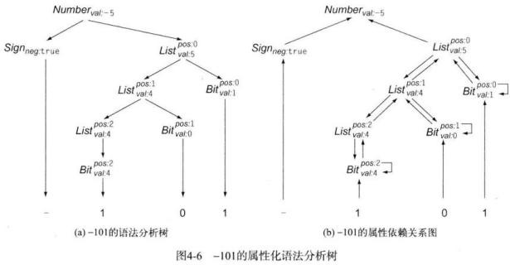
上下文相关分析
属性语法

Slide 92
Q & A

Slide 93
4 RISC-V工具链的开发
潘志铭

Slide 94
为什么要进行工具链开发？
RISC-V指令集的特点是什么？
开源；模块化；可扩展性强
什么情况下需要设计自定义指令？
特定应用场景：如PS5游戏加速指令
硬件实现自定义指令后，软件如何使用？
修改GNU工具链，增加对自定义指令的支持

Slide 95
如何进行工具链开发？
1. 描述自定义指令
2. 确定指令码
3. 为binutils增加自定义指令
4. 为gcc增加自定义指令
5. 在spike上增加自定义指令
6. 重新构建toolchain和spike
7. 测试toolchain和spike

Slide 96

描述自定义指令
增加一条乘加指令mac，具体描述如下：

Slide 97


确定指令码
依据 RISC-V SPEC ，mac 属于 R-Type 指令

Slide 98

确定指令码
确定OPCODE
RISC-V SPEC规定了四种自定义指令的OPCODE，分别是7’b000_1011， 7’b010_1011，7’b101_1011，7’b111_1011，这里我们选用CUSTOM0编码 7’b000_1011

Slide 99

确定指令码
确定funct3
为了进一步规范自定义指令码格式，我们可以约定funct3的编码格式：3’b010表示只使用了RS1寄存器，3’b011表示只使用了RS1和RS2 寄存器，3’b100表示只使用了RD寄存器，3’b110表示只使用RD和RS1寄存器，而3’b111则表示RD、RS1和RS2寄存器都用到了，所以这里的funct3应该是3’b111.

Slide 100

确定指令码
最终确定的指令码
由于funct7没有特别的约束，我们这里选定为7’b101_0111.

Slide 101

为binutils增加自定义指令
修改riscv-opc.c文件和riscv-opc.h文件：
汇编器需要定义一些宏来确定指令编码，其中有两个宏是一定要定义的，分别是 MATCH 和 MASK，其中MATCH宏定义用来识别指令码，MASK宏定义用来获取指令码，在生成指令码时，汇编器会这样使用这些宏定义：
((insn ^ MATCH) & MASK) == 0.

Slide 102

为gcc增加自定义指令
修改riscv.md文件：
为了让 GCC 识别 mac 指令，我们需要在 GCC 后端添加指令模板，由于 mac 指令可以描述成乘、加两种指令的混合体，所以我们可以直接使用 GCC 中自带的 SPN 来描述指令模板（对于 AES、SHA 这种加密指令，是无法直接使用 GCC 中自带的 SPN 来描述的，只能用 intrinsic，然后通过 intrinsic 与 GCC 后端的对应指令模板做匹配），经过修改后的 riscv.md 文件如左图所示。

Slide 103

在spike上增加自定义指令
修改encoding.h文件
spike 是一款 RISC-V 指令模拟器，我们可以在 spike 上增加自定义指令，运行包含自定 义指令 mac 的应用程序，从而验证修改后的 GNU 工具链是否能够正常工作。

Slide 104


在spike上增加自定义指令
增加指令描述：
在riscv/insns目录下新建文件mac.h，内容如下：
修改riscv/riscv.mk.in文件：

Slide 105
重新构建toolchain和spike
重新构建toolchain
$ cd riscv-gnu-toolchain
$ mkdir build && cd build
$ ../configure --prefix=/opt/riscv --enable-multilib
$ make && make install
重新构建spike
$ cd riscv-isa-sim
$ mkdir build && cd build
$ ../configure –prefix=/opt/riscv -enable-histogram
$ make && make install

Slide 106

测试toolchain和spike
编写测试文件main.c

Slide 107

测试toolchain和spike
测试步骤
$ riscv64-unknown-elf-gcc -O2 main.c -o main.elf
$ riscv64-unknown-elf-objdump -D main.elf > main.asm
$ spike pk main.elf

Slide 108
Q & A

